Slide 1
学校における防災教育 (DIG：災害図上訓練)の実践
大分大学 教育福祉科学部 山崎 栄一

Slide 2
自然災害と対応方法

Slide 3
大分県の自然災害
風水害・土砂災害
竹田水害 2005年7月大雨 9月台風１4号
地震災害
直下型地震（別府市直下型地震もあり得る）
海溝型地震（東南海・南海地震 今後30年以内）
津波災害（南海地震津波）
3メートル以上なら別府市も浸水
火山災害

Slide 4
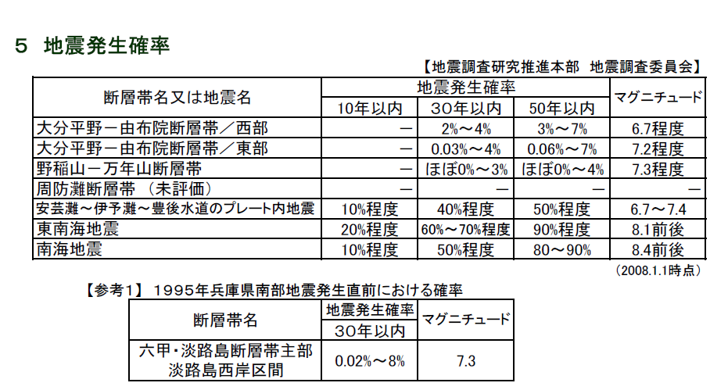

Slide 5
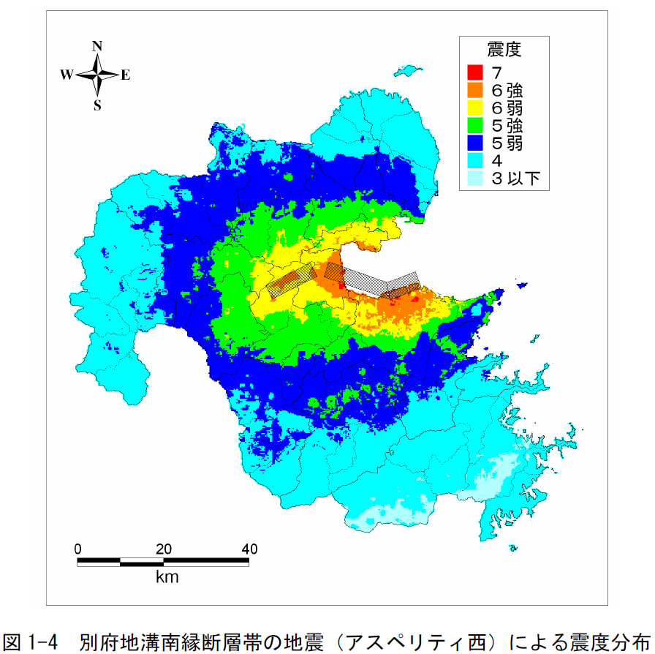

Slide 6
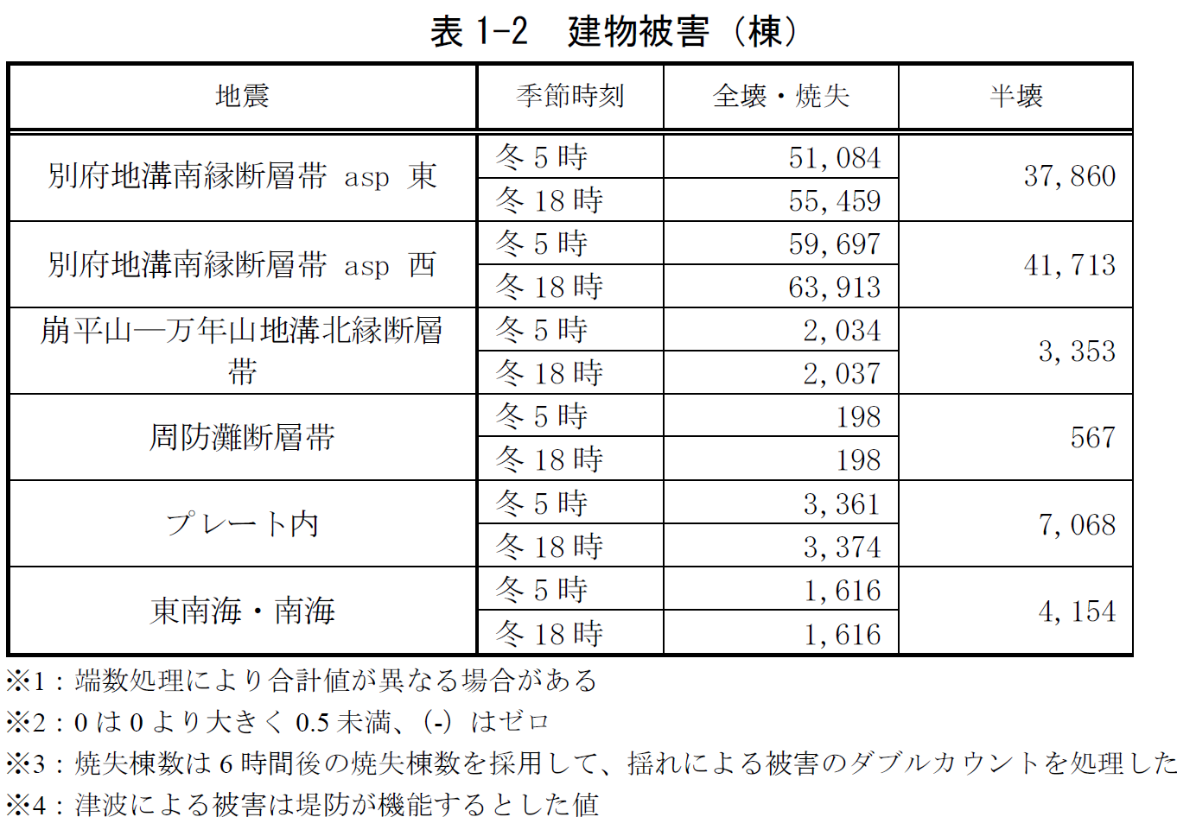

Slide 7
耐震改修の話
阪神・淡路大震災における死因は「倒壊」によるもの
「倒壊」によって、火災・道路の不通など負の連鎖が起きる
地震による損害は、「家屋の倒壊」を防ぐこと（＝耐震改修）で大半の抑制が可能である
自治体によっては、住宅の耐震診断・改修費用の一部を助成しているところもある
ただし、持ち家の再建をするには「地震保険」の加入が不可欠（被災者生活再建支援法：最大300万円はあっても、それだけでは足りない 地盤の被害に対する保険はない）

Slide 8
避難体制の整備の話
どれだけ家屋を補強しても、風水害や土砂災害、津波には対応できない。
ただし、なかなか避難というアクションをしてくれないのが現状。
とくに、高齢者・障害者の方が避難するに当たっては危険が増大するので、特別な配慮が必要となっている。
地域的な取り組みが求められている。
とにかく逃げるに限る！！

Slide 9
なぜ逃げないのか？―災害心理学からの検討
正常性のバイアス（＝偏見）
→ある程度の異常は、正常と判断（警報・避難勧告慣れしてしまう）＝人間、細かいことをいちいち気にしていたら生きていけない
エキスパートエラー
→専門家・行政の判断に依存 行動の遅れ
災害経験の有無
→「これまでは大丈夫だった」という経験が避難行動を鈍らせている 災害経験が悪影響

Slide 10
DIG（災害図上訓練）の実施

Slide 12
あらかじめ、
ハザードについても書き込んでおく
ハザードマップの活用

Slide 13
DIGにおける目の付け所
どのような被害（場所・規模など）が予想されているのか？
街の構造はどうなっているのか？
危険な場所や注意しなければならない施設はどこにあるのか？
何かあった時にお世話になる場所や施設はどこにあるのか？
近所に手助けが必要な人はいないか？
いざとなったら頼りになる人はどこにいるのか？

Slide 14
地域における強みと弱みを見つける方法
分かれ目：被災者のニーズをどれだけ充足できるのか？
生命 危険な場所（津波・氾濫・土砂災害、建築物）⇔安全な場所
避難支援者（若者etc）がいる⇔いない
高齢者多い⇔ 少ない
衣食住 日頃の備蓄 食べ物は農村にはある⇔都市部にはない
避難場所の確保 収容人数(人口が影響)
医療・福祉 都市部は充足⇔農村部は不足
地域コミュニティーが活発であれば、個別的なニーズをある程度は充足できる
地域的なシンボル（自慢できるモノ）があると地域力・防災力が強い
公共施設・民間施設（or企業）の存在も大きい
また、地域でニーズを充足できなくても、外部へのアクセスがあれば、克服が可能となる（幹線道路・ヘリコプターなど）

Slide 15
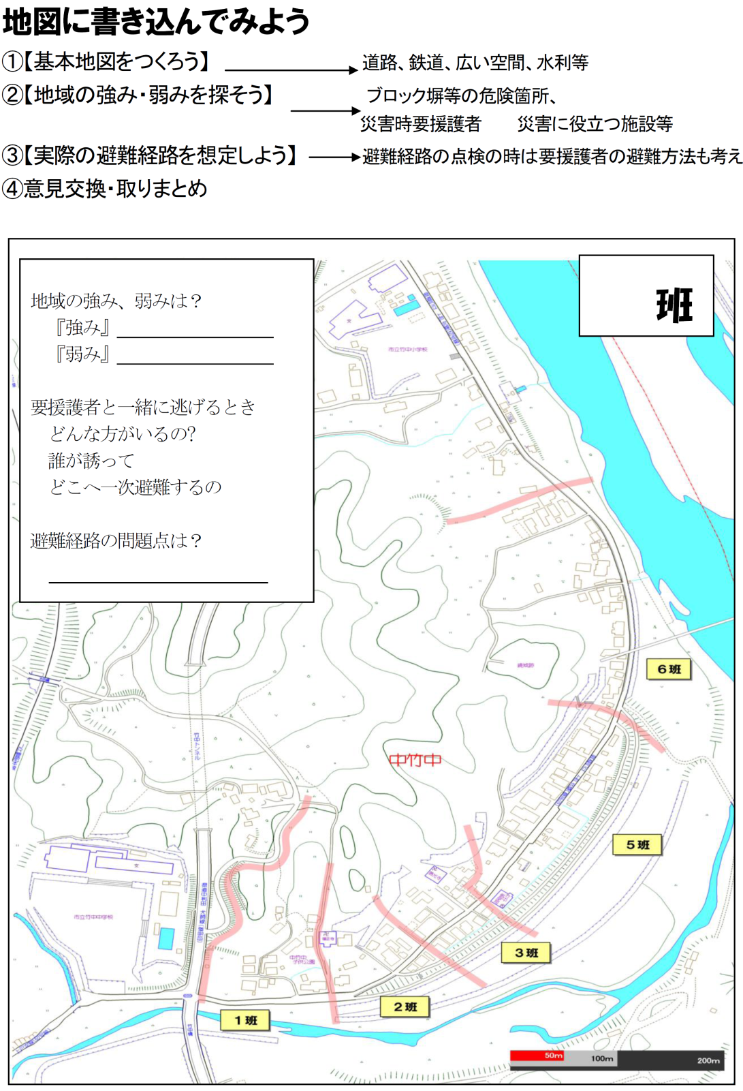
2010年度
大分市中竹中地区における防災ワークショップの実践例

Slide 16
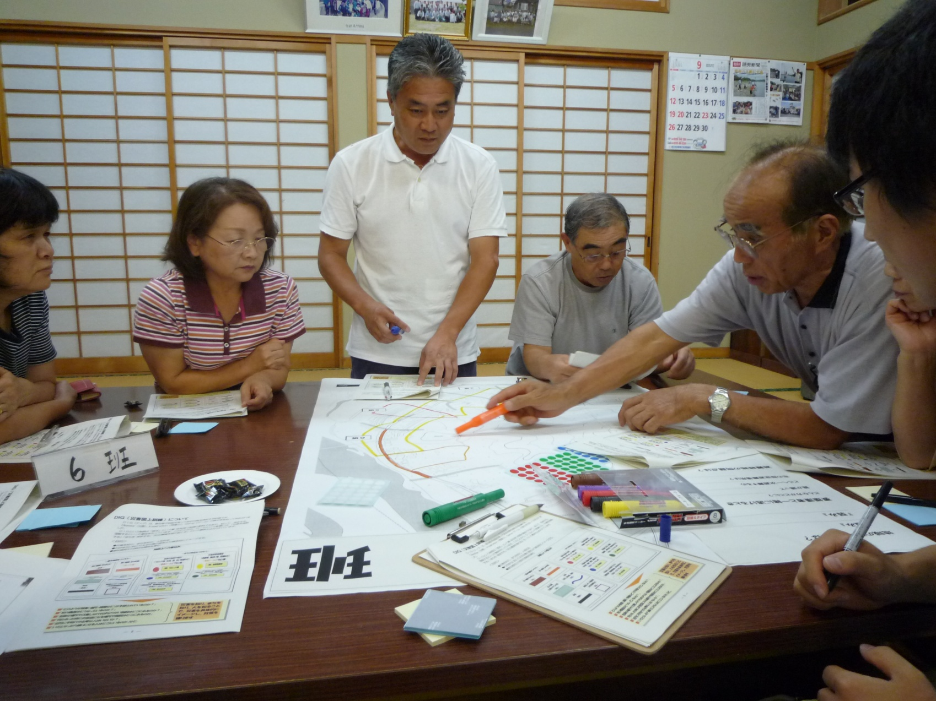

Slide 17
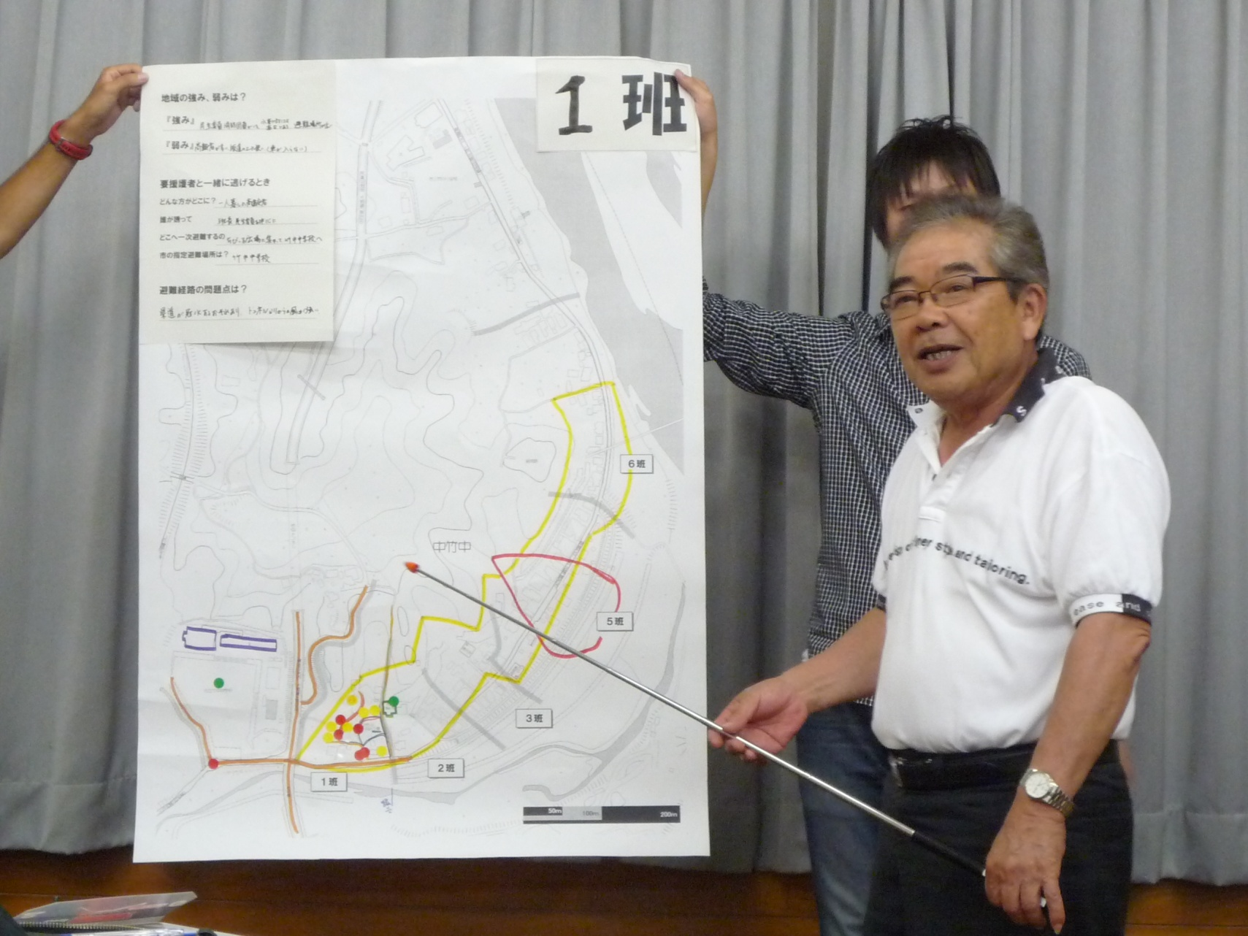

Slide 18
ワークショップで得られた成果

Slide 19
避難方針の検討

Slide 20
本日の具体的な作業 ―DIGの実践
基本地図は「広い空間」「水利」「鉄道」に色を塗りましょう。
シールは「青色」と「緑色」を張ってみましょう。
地図の情報から「想像力」を働かせながら作業を行ってください。

Slide 21
本日の具体的な作業 ―学校防災上・防災教育上の課題討論
学校防災
防災拠点としての学校
学校が被災したときの対応
防災教育
生徒向けの教育
地域向けの教育
災害前に行うべきことは何か？
防災教育の内容をどうするのか〔災害前―災害直後―災害復興〕

Slide 22
防災教育のグッズ紹介
ぼうさいDUCK
クロスロード
避難所HUG
DIG
災害時における対応の方法を考える
避難所としての学校運営の方法を考える

